Slide 1

En als een prothese faalt?
Revisie opties
Marco van der Pluijm
Nerass 29-11-2013

Slide 2
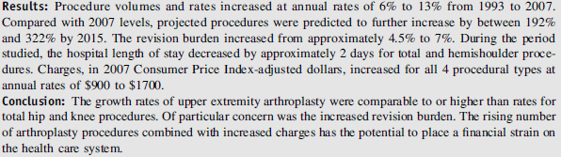
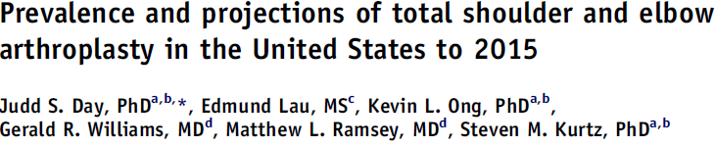
Stijgend aantal protheses
Meer totale en reversed protheses
Meer protheses bij fracturen

Slide 3
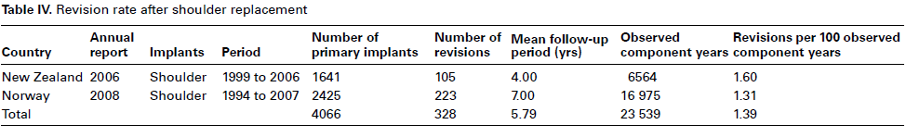

Primaire protheses
Hemi protheses
Totale protheses
Reversed

Slide 4
Indicaties voor revisie
Glenoid
Humerus
Weke delen

Slide 5
Contra-indicaties
Infectie
Zenuwletsel
Te jonge leeftijd
Gebrek compliance
Co-morbiditeit

Slide 6
Alternatieven
Pijnstillers
Injecties
Arthrodese
Resectie

Slide 7
Glenoid
Erosie
Botverlies
Loslating

Slide 8
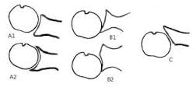
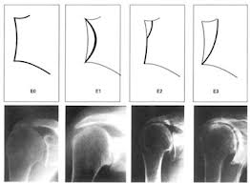
Glenoid (erosie)

Slide 9
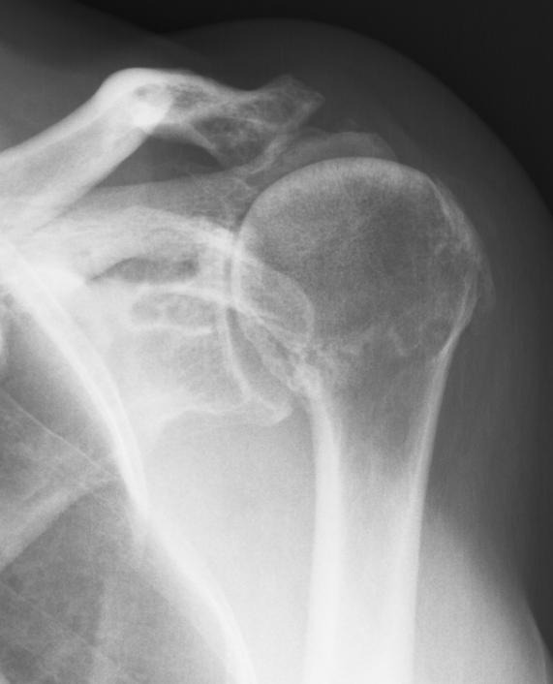
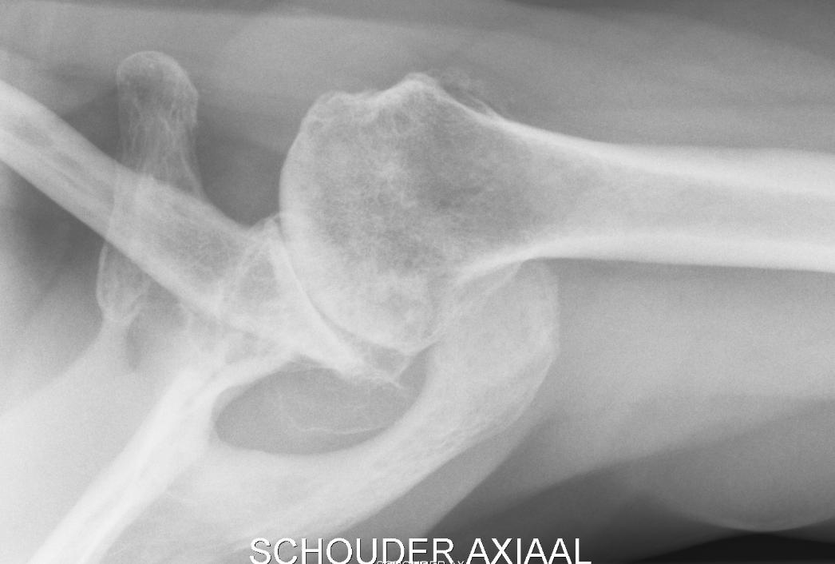
Glenoid erosie

Slide 10
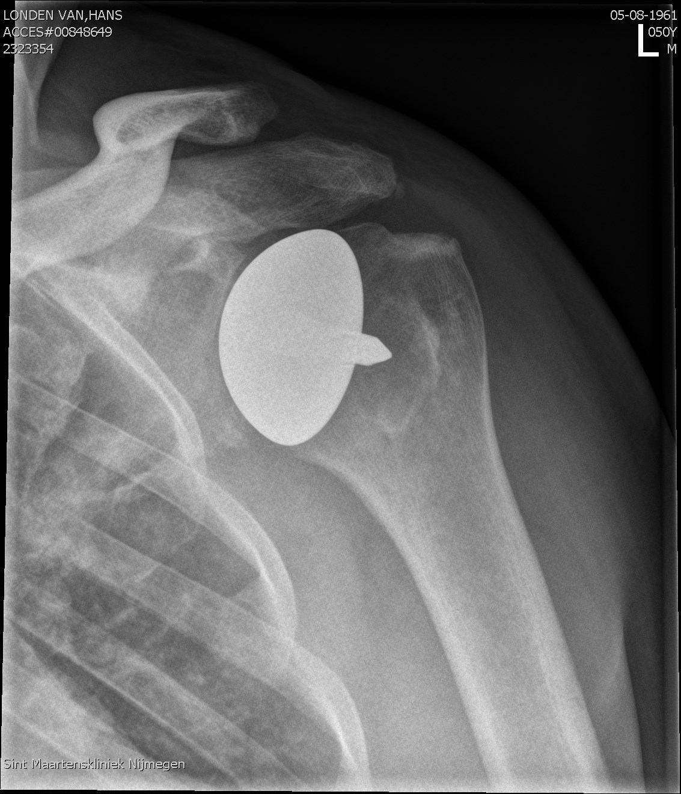
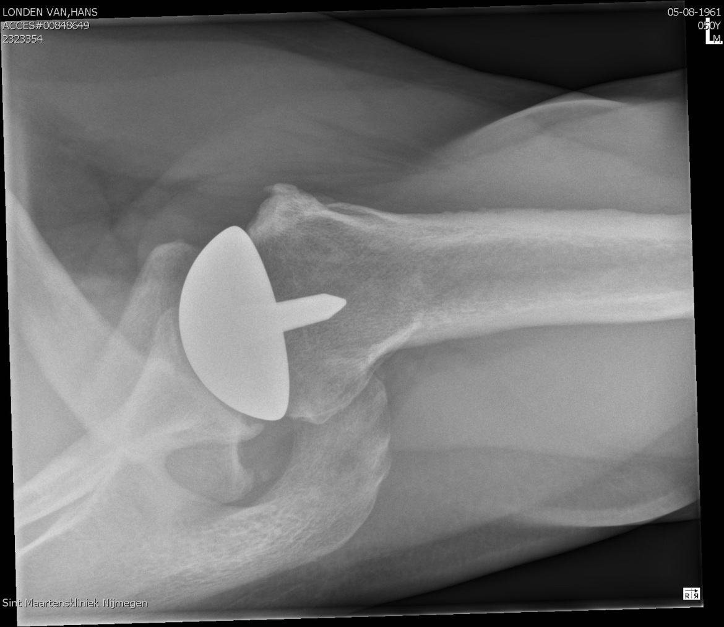
Glenoid erosie

Slide 11
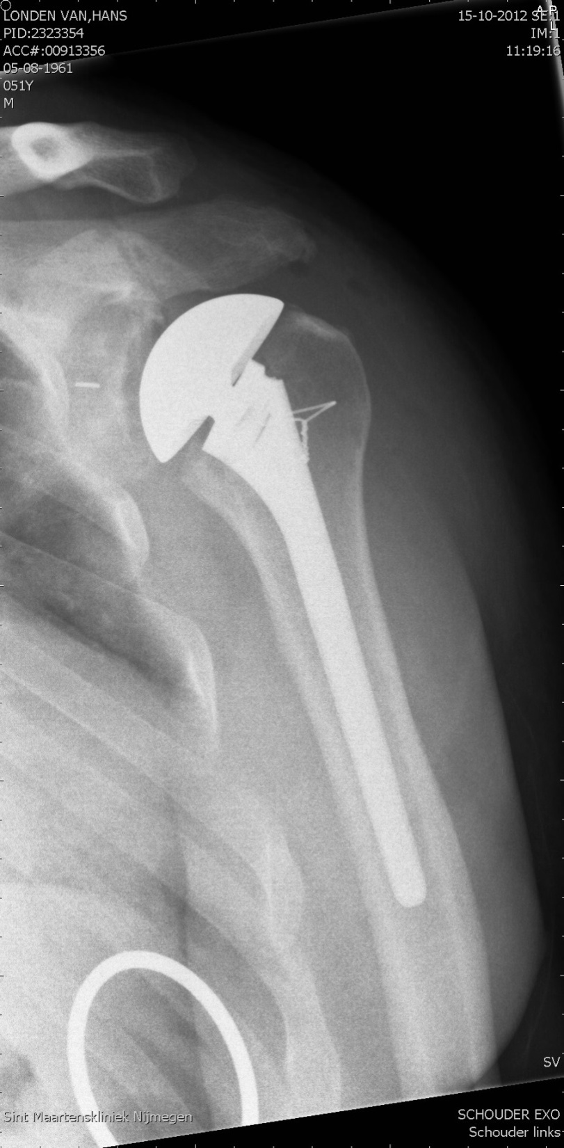
Glenoid erosie

Slide 12
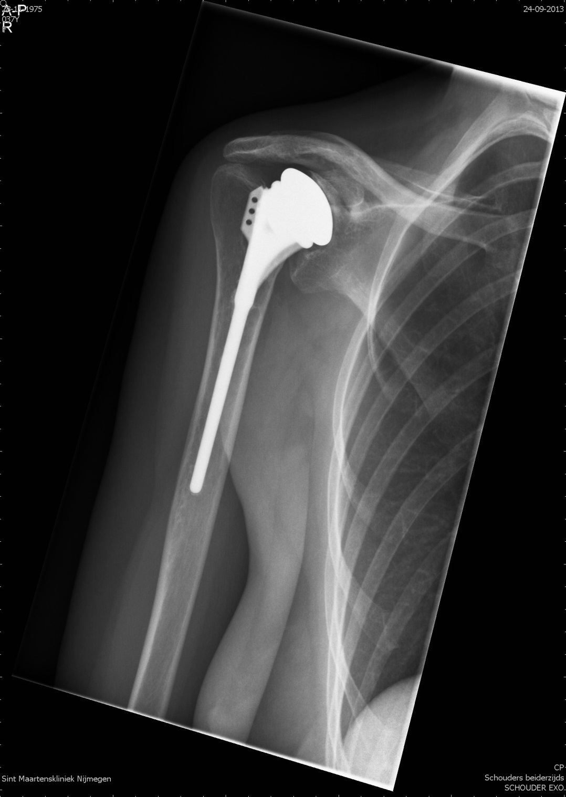
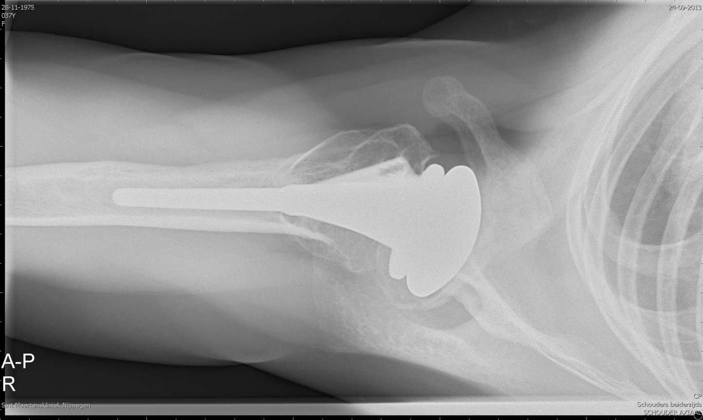
Glenoid erosie

Slide 13
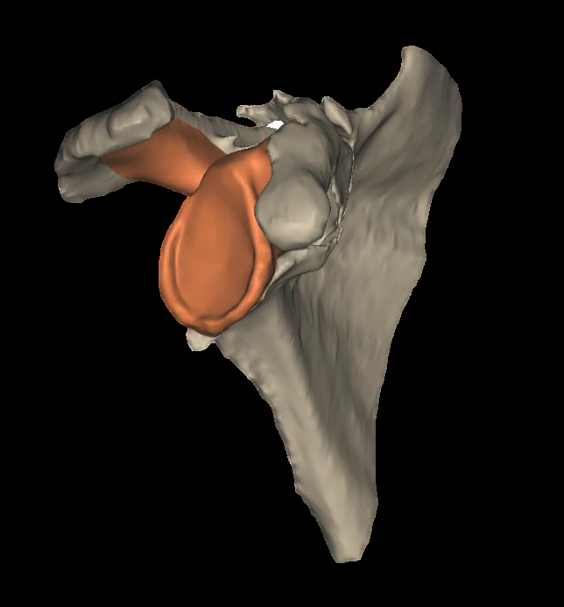
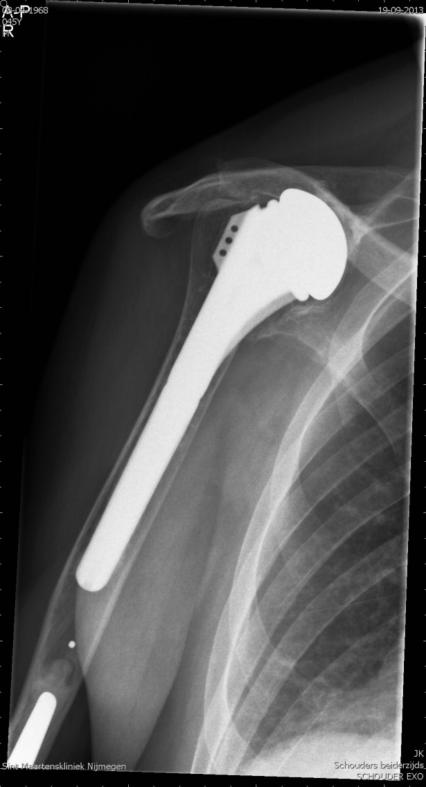
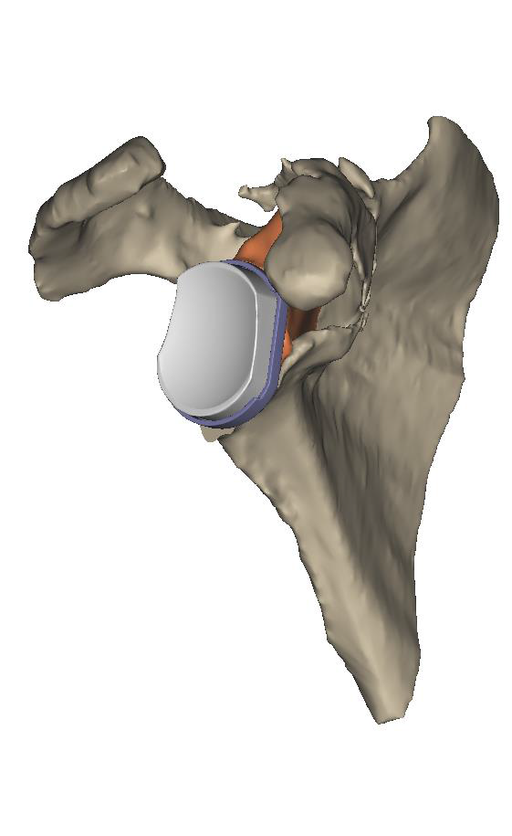
Glenoid erosie

Slide 14
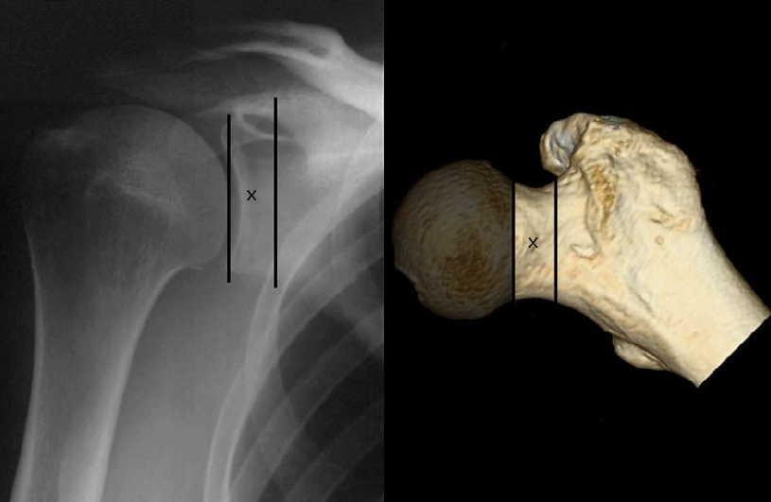
Glenoid erosie

Slide 15
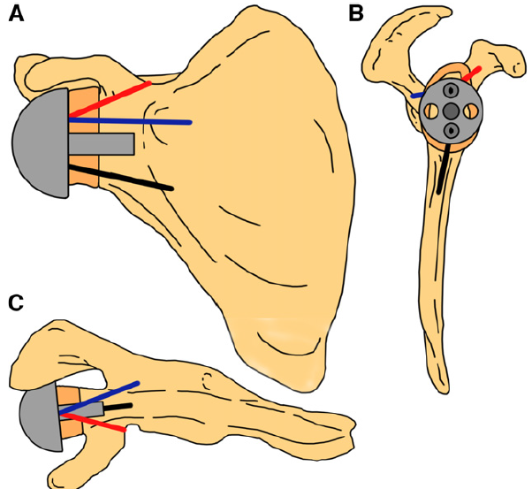
Glenoid erosie

Slide 16
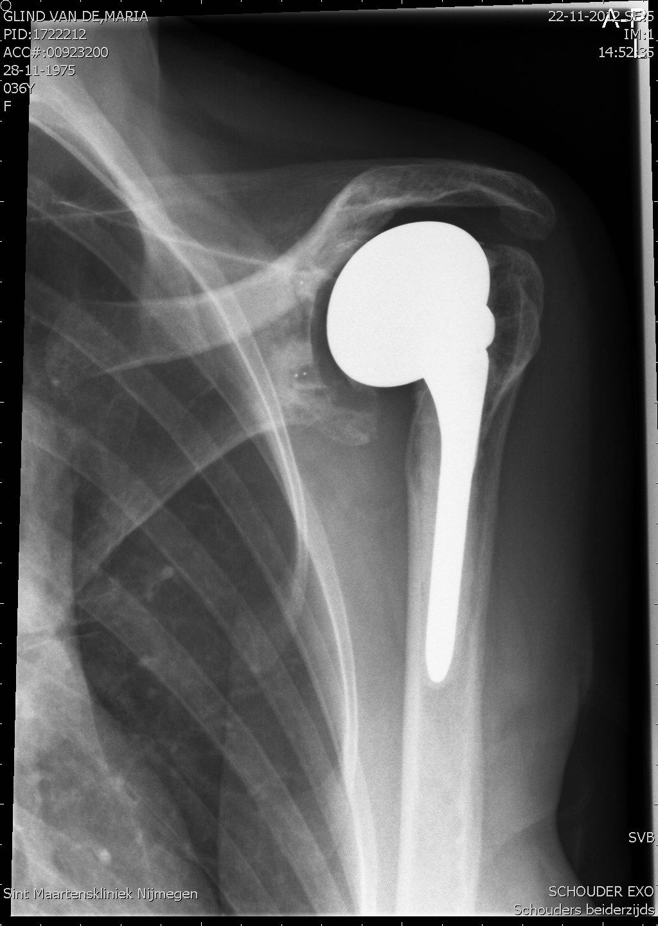
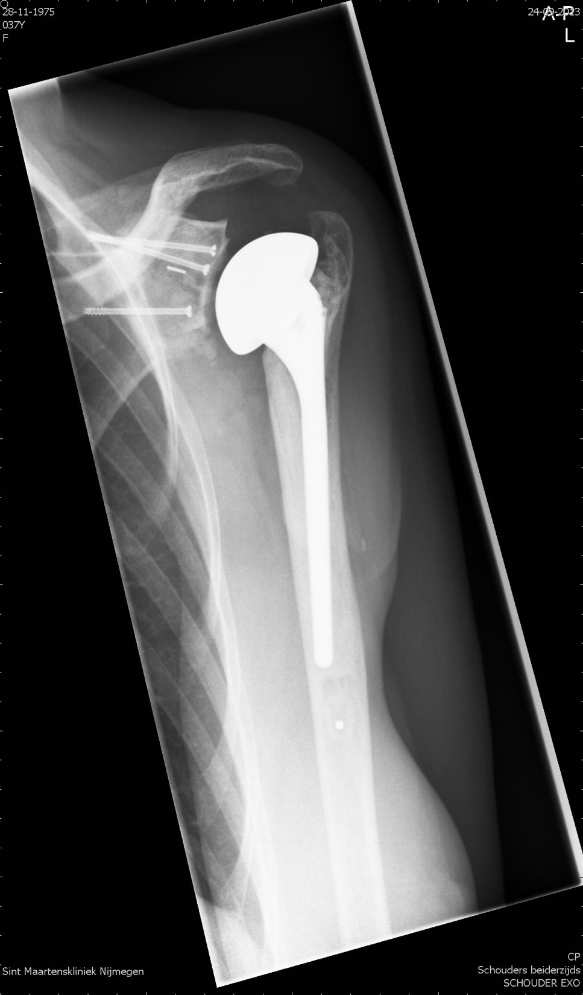
Loslating glenoid

Slide 17
Humerus
Loslating
fracturen

Slide 18
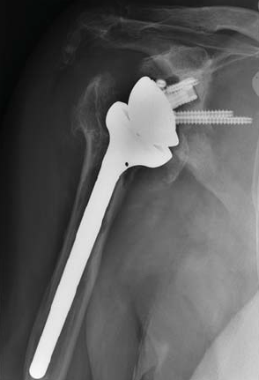
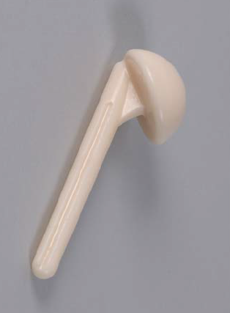
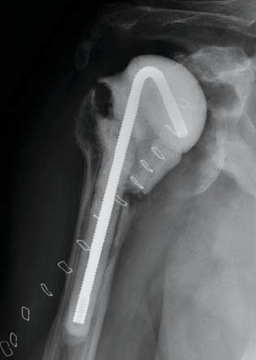
Loslating

Slide 19
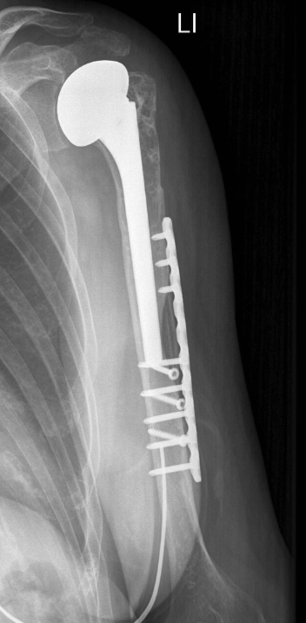
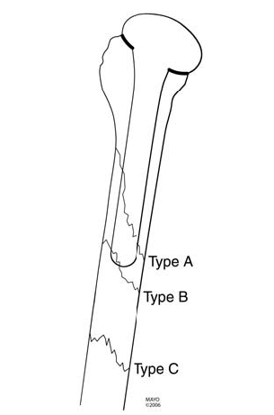
fracturen
Wright and cofield

Slide 20
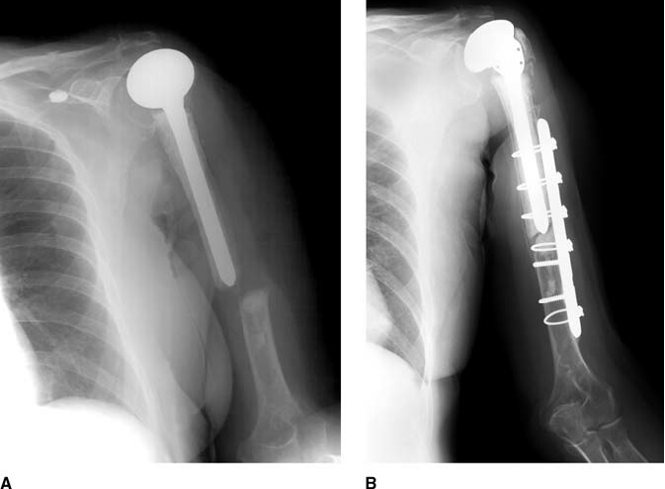
fracturen

Slide 21
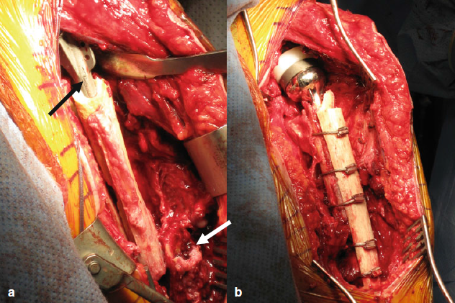
fracturen
stutgraft

Slide 22
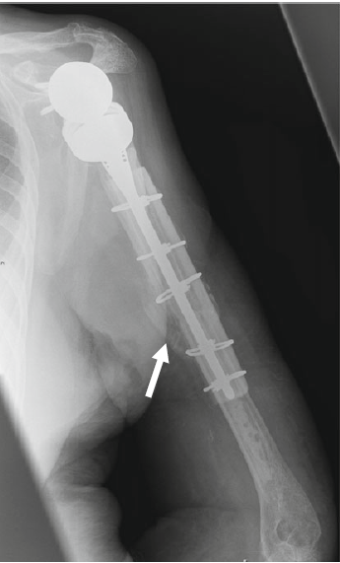
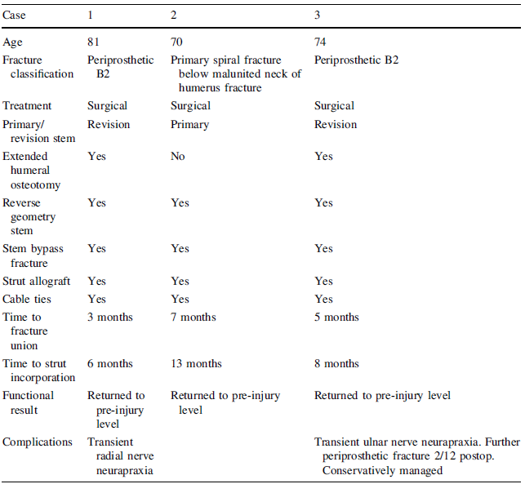
fracturen

Slide 23
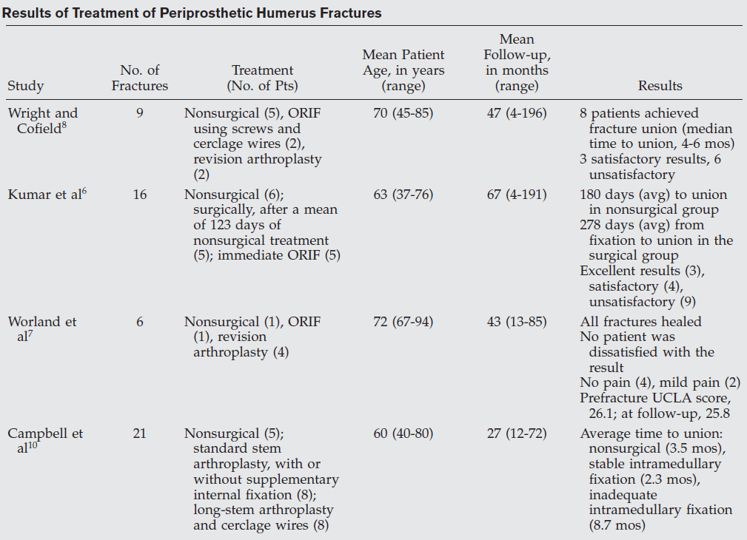

Slide 24
Weke delen
Cuff
instabiliteit

Slide 25
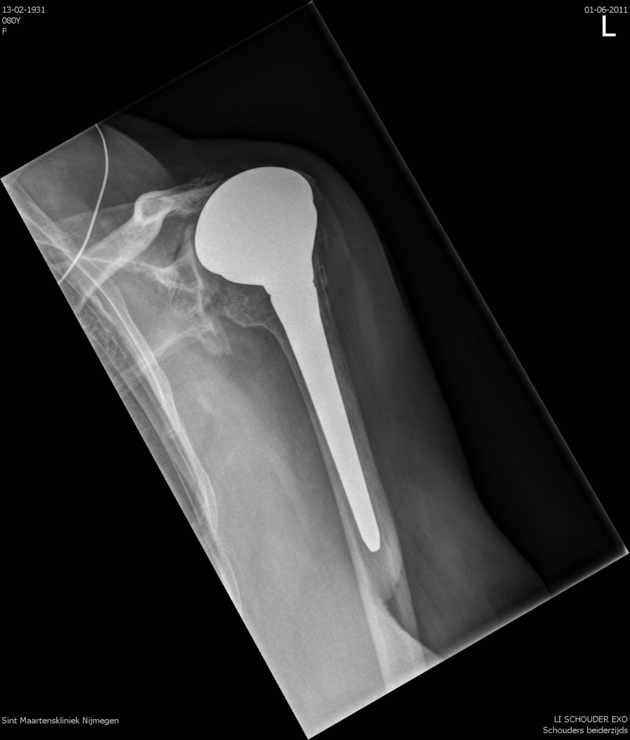
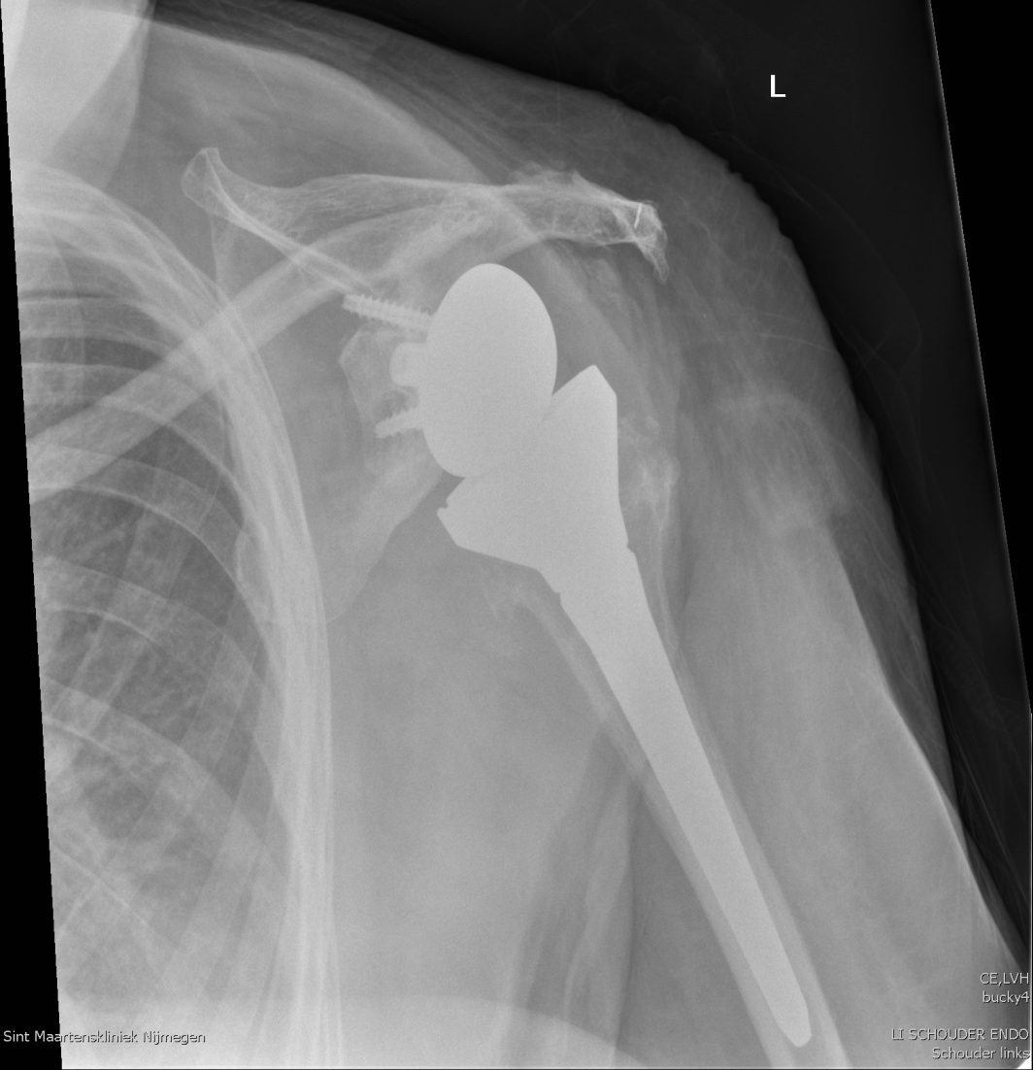

Slide 26
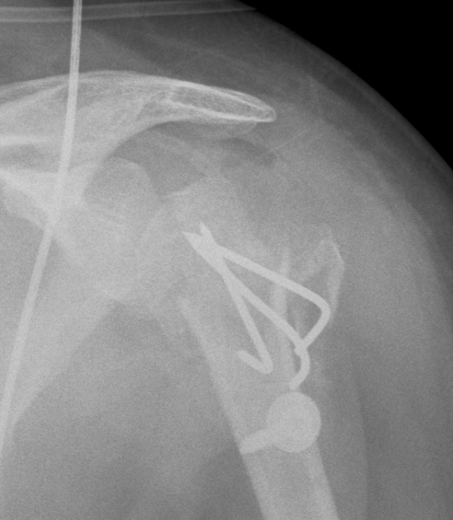
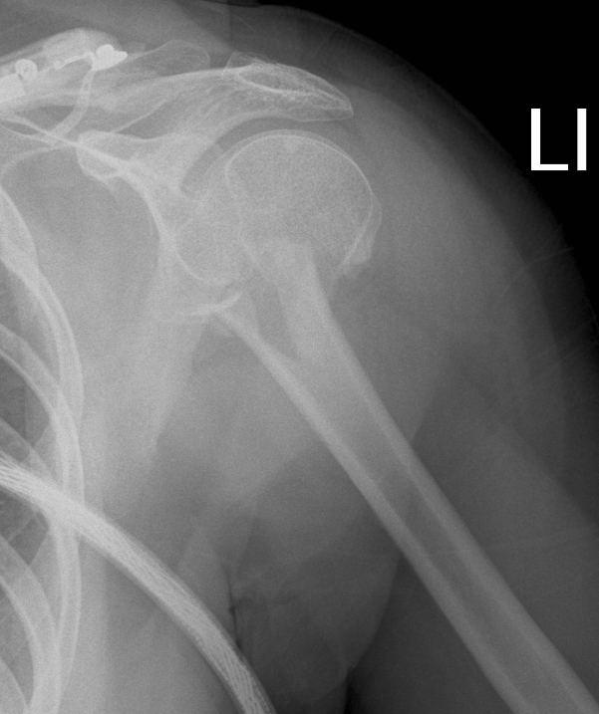
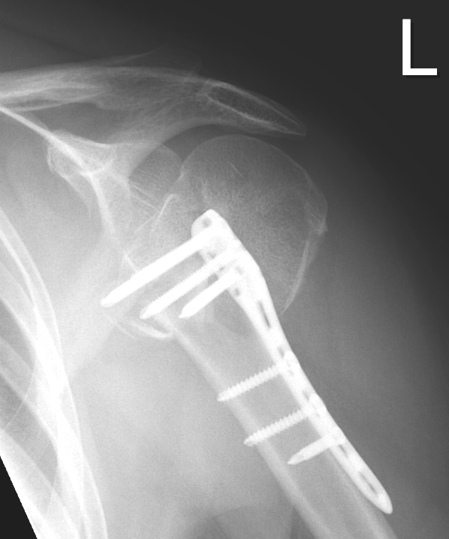
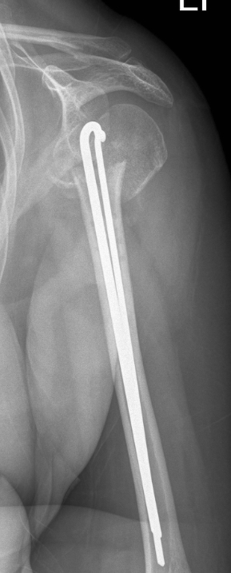
Casus cuff probleem
Pijn in rust/nachtpijn

Slide 27
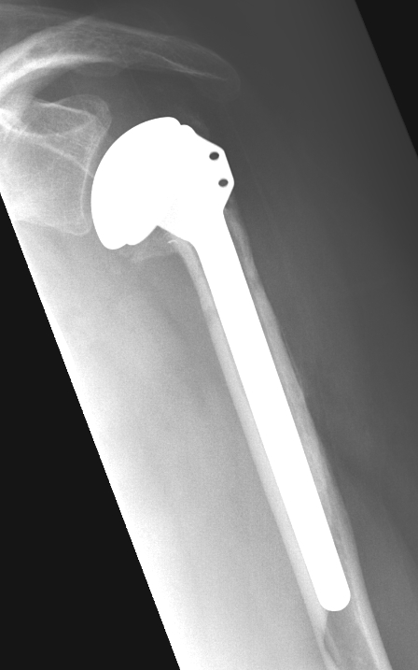
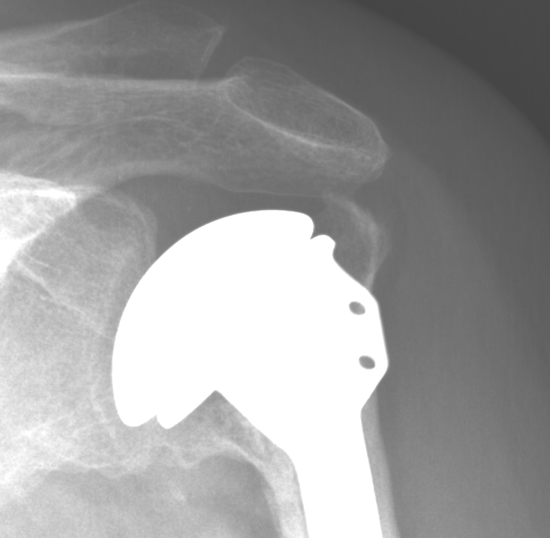
Cuff falen

Slide 28
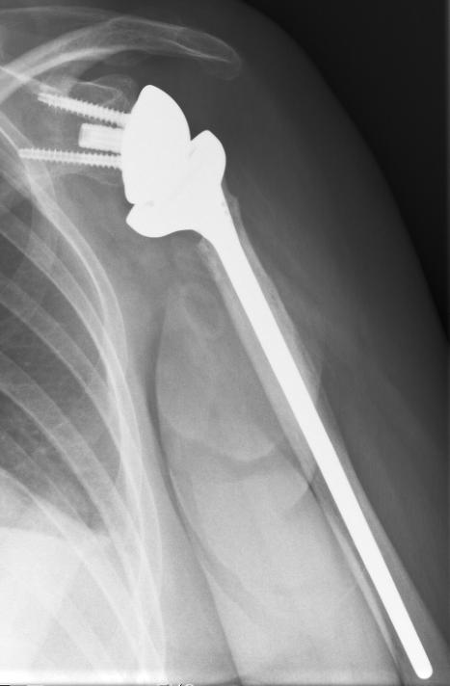
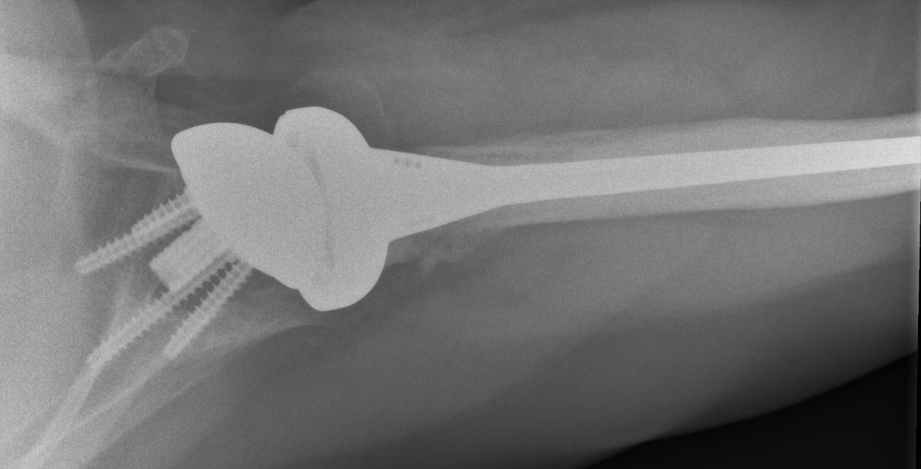
Cuff falen

Slide 29
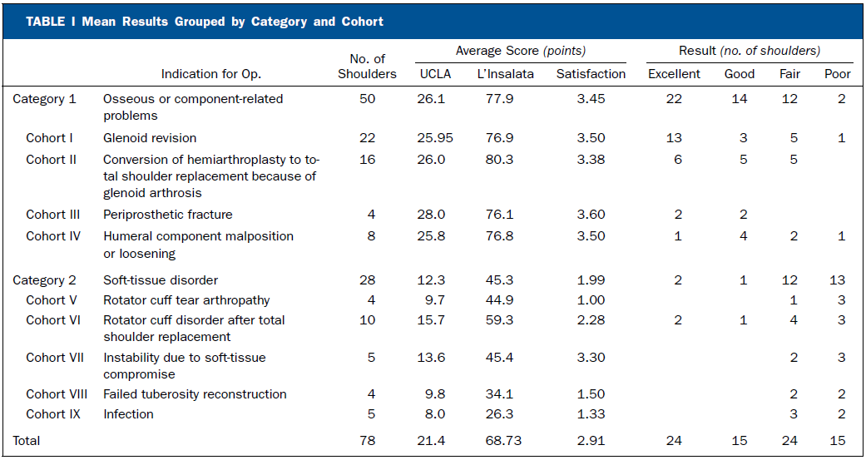
Resultaten

Slide 30
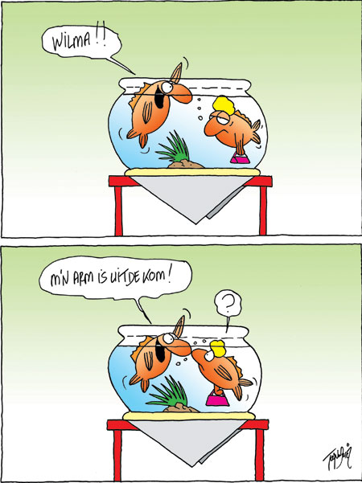
Vragen?

